Slide 1
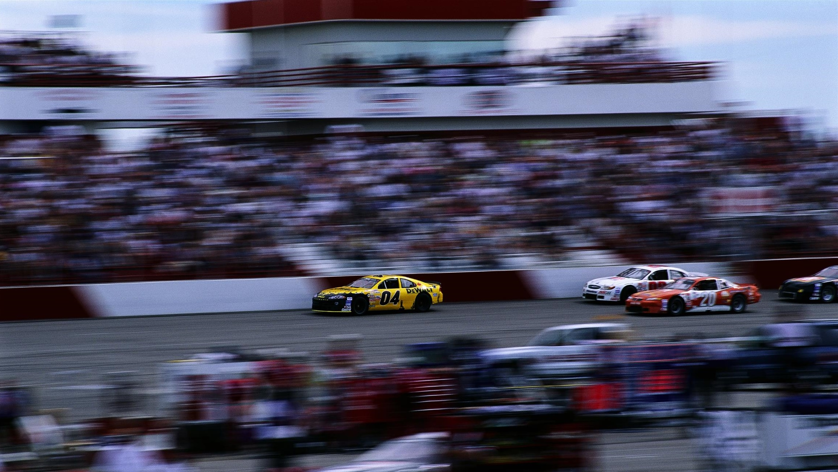


第八章 运动和力
牛 顿 第 一 定 律
第一节
第1课时 牛顿第一定律
优翼理综学科号

Slide 2
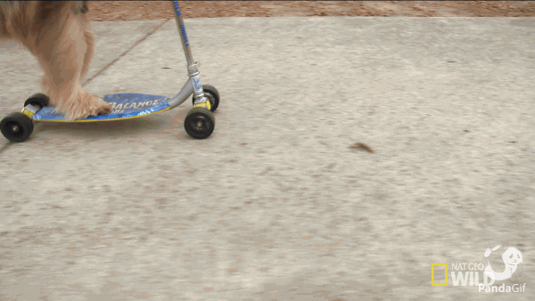
开动脑筋
正方： 玩滑板车时，狗狗不蹬地，车最终会停下来。说明物体运动需要力来维持。
反方： 滑板车滑行时，狗狗没有蹬地，车还继续前进。说明物体运动不需要力来维持。车停下来是因为受到阻力的作用。
你认为谁的观点正确？
Notes:
2

Slide 3
学习目标
01
知会通过实验探究阻力对运动的影响。
02
理解牛顿第一定律的含义。 (重难点)

Slide 4


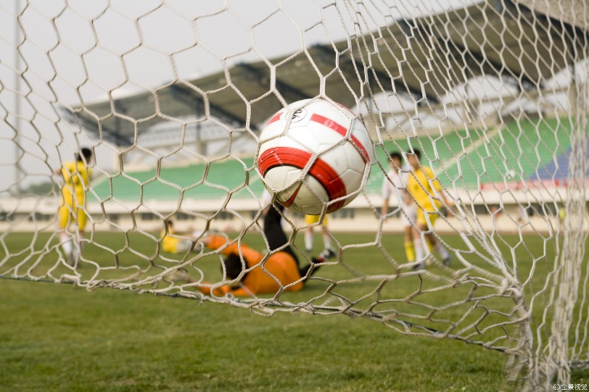
阻力对运动的影响
生活中还有许多类似滑板车的现象。
运动和力之间到底是什么关系呢？

Slide 5
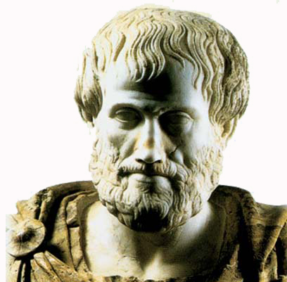
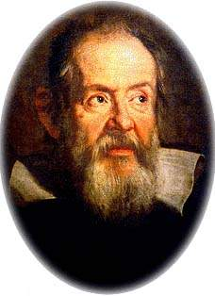
阻力对运动的影响
自古以来，就有很多人认为：物体的运动需要力来维持。
通过实验研究
VS
伽利略认为：物体的运动不需要力来维持，运动的物体之所以停下来，是因为受到了阻力的作用。

Slide 6
阻力对运动的影响
实验目的
探究物体的运动是否需要力维持
实验思路
逐步改变水平面的光滑程度，观察比较小车运动的距离的远近。
转换法
相同条件
相同的小车、小车开始运动速度相同
（同一斜面、从同一高度静止开始下滑）
不同条件
水平面粗糙程度不同即阻力不同
控制变量法
实验器材
木板、小车、棉布、毛巾、斜面
Notes:
6

Slide 7
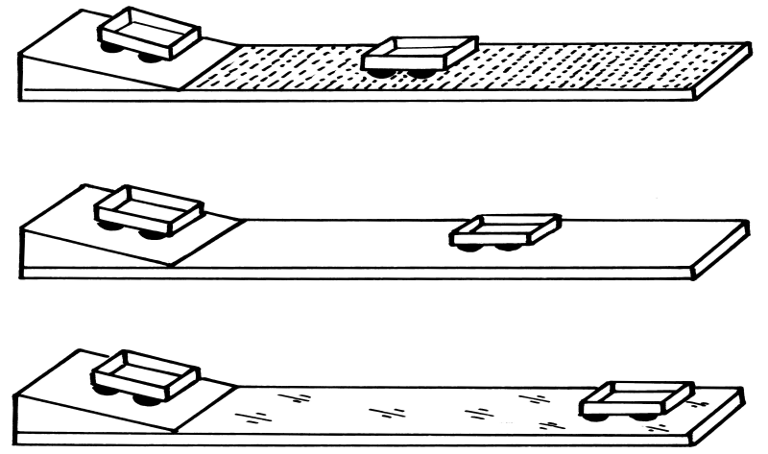
演示实验
同一小车从静止下滑
到达斜面底端速度相同
棉布表面
木板表面
在同一斜面的同一高度
比较小车滑行的距离

Slide 8
实验记录
表面状况
毛巾
棉布
木板
小车运动的
距离
小车速度减小的情况
阻力的大小
大
短
快
小
较长
慢
更小
最长
更慢

Slide 9

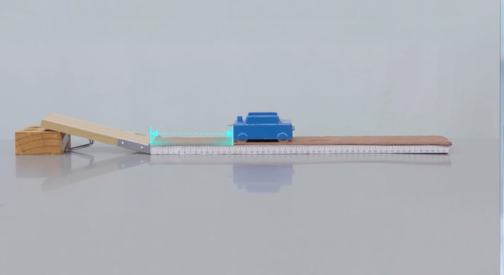
结 论
平面越光滑，受到的阻力越小，小车运动的距离越远 ，速度减小得越慢 。
演示：阻力对物体运动的影响

Slide 10
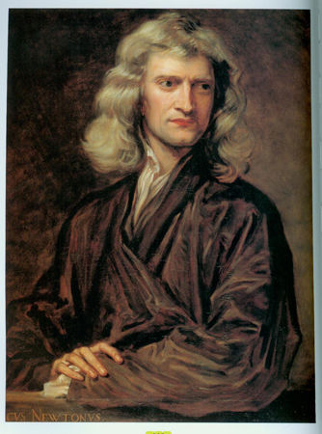
进一步推测
如果物体受到的阻力为零，速度就不会减小，它将永远运动下去。
分析类似实验
牛顿第一定律
（物理学基本定律之一）
总结伽利略等人的研究成果

Slide 11
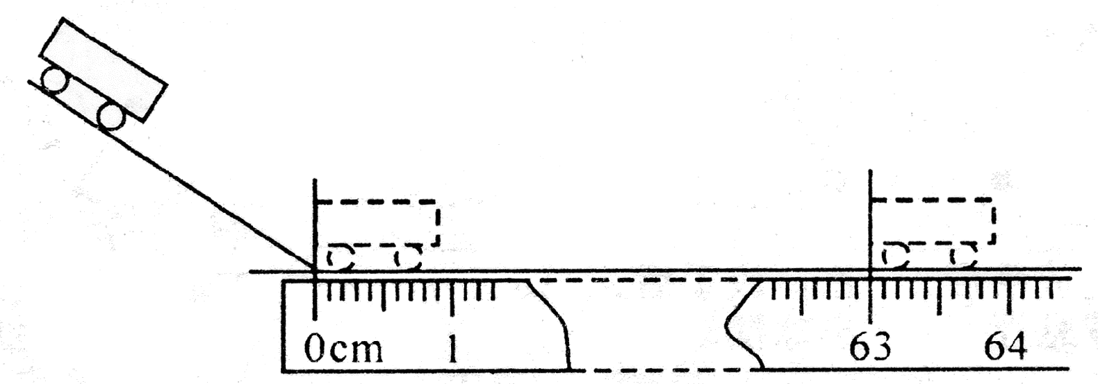
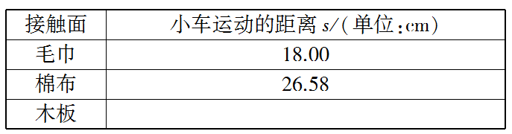
例
如下图所示，在“探究运动和力的关系”的实验中，每次都让小车从斜面顶端处由静止开始滑下，改变水平面的粗糙程度，测量小车在水平面上滑行的距离，结果记录在下表中。

Slide 12
（1）每次让小车从斜面顶端处由静止开始滑下，是为了使到达水平面时的 相同。
（2）若小车在水平木板上滑行3s后停止，位置如上图所示，则小车的平均速度为 m/s。
速度
0.21
由图示可知，小车的路程为63.00cm=0.63m，则小车的平均速度：v=s/t=0.63m/3s=0.21m/s

Slide 13
（3）小车在铺有毛巾表面上滑行距离最短，是因为 。
（4）在此实验的基础上进行合理的推理，可以得到：一切运动的物体不受外力作用时，它将 。
摩擦力大
小车在铺有毛巾表面上滑行距离最短，是因为小车受到的摩擦力最大
做匀速直线运动
由实验可知，水平面越光滑，小车受到的摩擦力越小，小车滑行的距离越大，如果物体不受外力作用，小车的速度将保持不变，物体将做匀速直线运动

Slide 14
牛顿第一定律
一切物体在没有受到力的作用时，总保持静止状态或匀速直线运动状态。
定律解读
1.“一切”适用于所有物体。
2.“没有受到力的作用”是定律成立的条件。
3.“总”一直、不变。

Slide 15
4.“或”指物体不受力时，原来静止的总保持静止，原来运动的就总保持原来的速度和方向做匀速直线运动。两种状态必有其一，不同时存在。
5.牛顿第一定律是在大量经验事实的基础上，用推理的方法概括出来的。不能用实验直接证明。
6.牛顿第一定律说明了力和运动的关系：力不是维持物体运动的原因，而是改变物体运动状态的原因。

Slide 16
例
关于牛顿第一定律，下列说法中正确的是（ ）
A．牛顿第一定律可以通过大量的实验直接证明出来
B．物体保持静止或匀速直线运动状态叫做牛顿第一定律
C．力是改变物体运动状态的原因
D．力是维持物体运动的原因
C
×
×
√
×

Slide 17
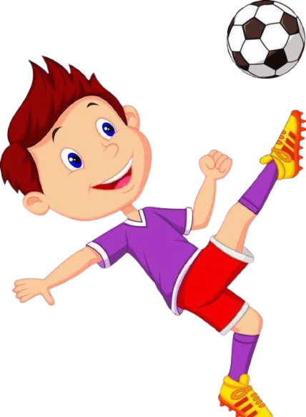
练一练
如图所示，踢出的足球在空中飞行时，若受到的外力全部消失，则足球将（ ）
D
A．继续做曲线运动 B．竖直向下做加速运动
C．静止不动 D．做匀速直线运动

Slide 18
课堂小结
内容：一切物体在没有受到力的作用时，总保持静止状态或匀速直线运动状态。
牛顿第一定律
意义：是在大量的实验基础上，经过推理而得出的。
说明：力是改变物体运动状态的原因，不是维持物体的运动的原因。

Slide 19
随堂训练
1．下列物体运动过程中，物体运动状态不发生改变的是（ ）
A．小朋友正在荡秋千
B．雨滴从空中竖直匀速下落
C．关闭发动机后，正在向前滑行的汽车
D．月球绕地球转动
B

Slide 20
2．一个物体被竖直上抛至最高点时，如果突然失去一切外力作用，它将（ ）
A．静止 B．匀速直线运动
C．竖直下落 D．静止或匀速直线运动
A

Slide 21

3．如图是探究“阻力对物体运动的影响”的实验装置示意图，实验中该同学先后三次将同一木块放在同一斜面上的同一高度，然后分别用不同的力推了一下木块，使其沿斜面向下运动，逐渐减小水平面的粗糙程度，观察木块移动的距离，从而得出力和运动的关系。
（1）实验中，斜面的作用是： 。实验探究中阻力的大小是通过 来显示的；实验探究中，有一个相同的操作步骤是让小车从斜面的同一高度滑下。这一操作的目的是 。
使木块获得一定的速度
木块在水平面上移动的距离
使木块到达水平面时的速度相同

Slide 22
（2）在实验操作中有一处明显的错误是 （不要解释错误的原因）。更正错误后进行实验，从实验中观察到，三次水平面上木块受到的阻力逐渐 （填“减小”或“增大。
（3）在上述实验观察分析的基础上，可以推测：如果阻力力减小为零，水平面足够长，那么木块在水平面上的速度既不减小，也不增加，运动方向也不发生变化，木块将 。
分别用不同的力推了一下木块
减小
做匀速直线运动

Slide 23
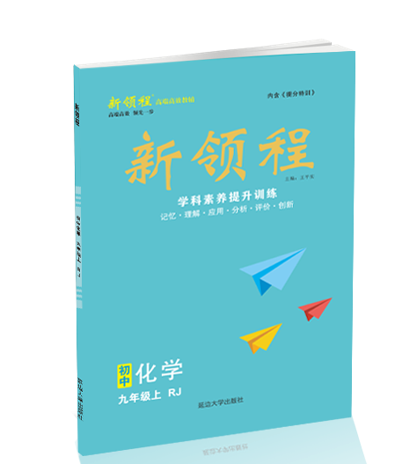
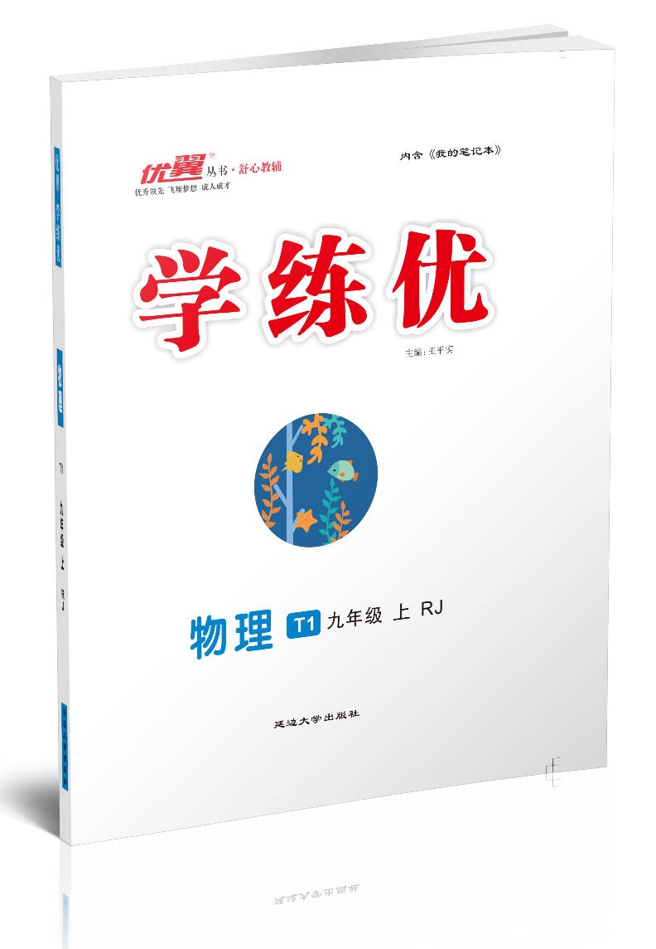
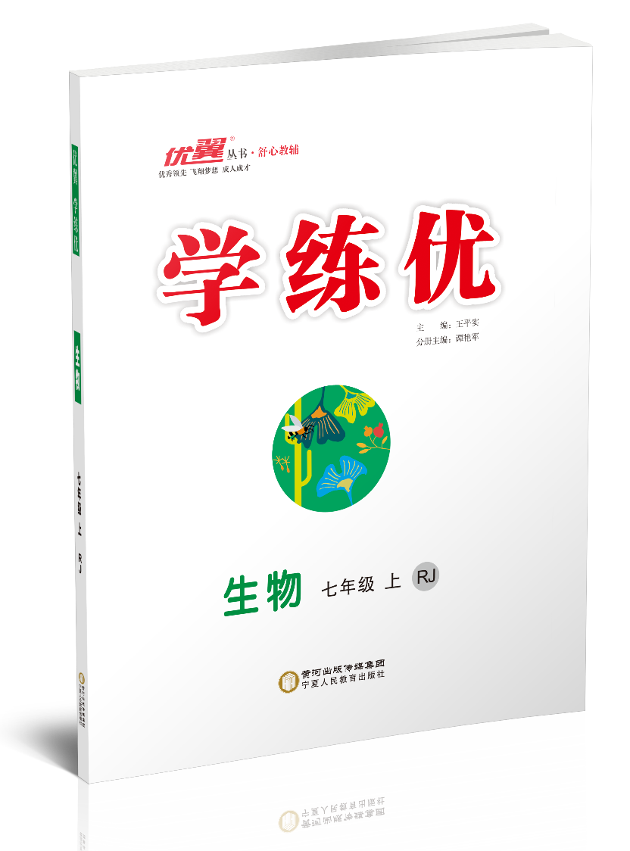
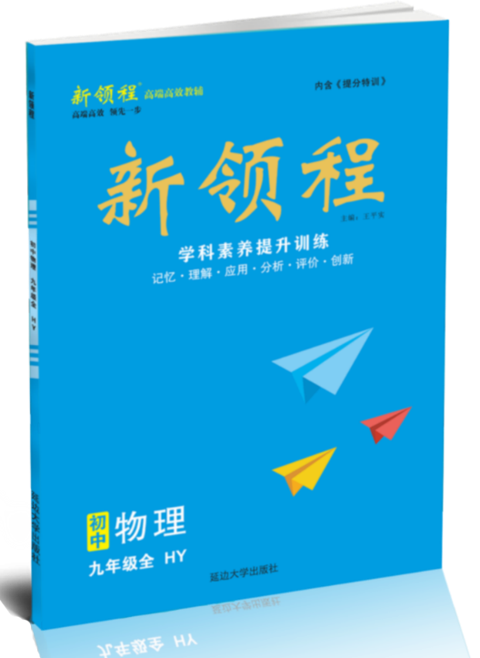
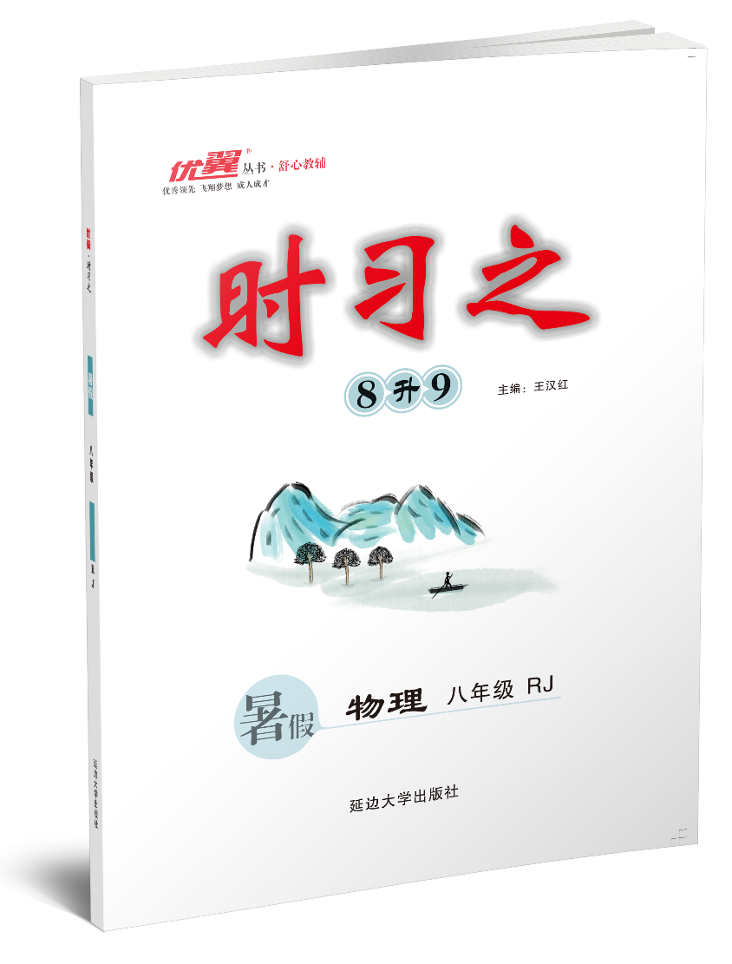
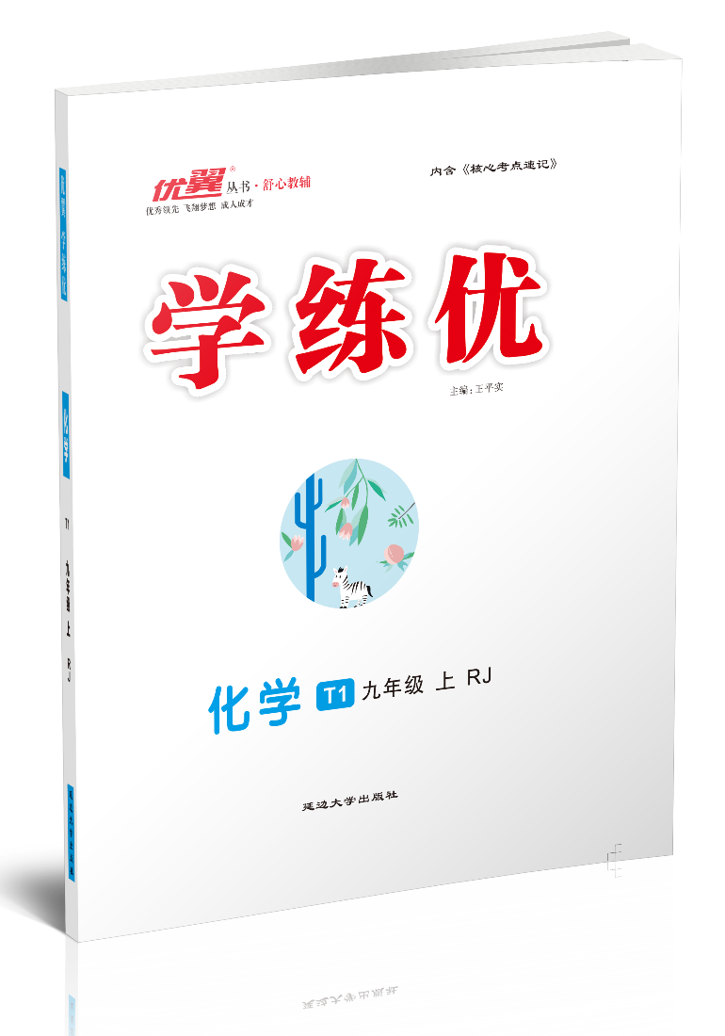
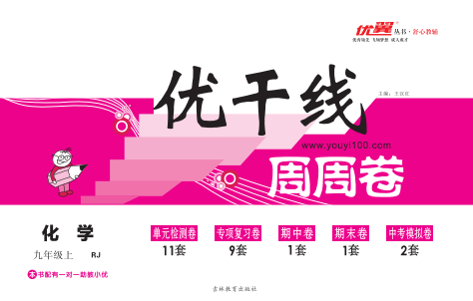
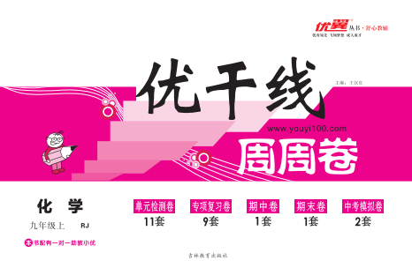
初中《学练优》系列
初中《新领程》系列
初中《时习之》系列
初中《优干线》系列
更多精彩，请访问：www.youyi100.com
点击进入

Slide 24
声 明
本文件著作权为创作公司所有，仅限于教师教学及其他非商业性和非盈利性用途。如发现盗用、转卖、网络传播等侵权行为，本公司将依法追究其相应法律责任。
部分素材选自网络，如有争议，请联系删改。

